Slide 1

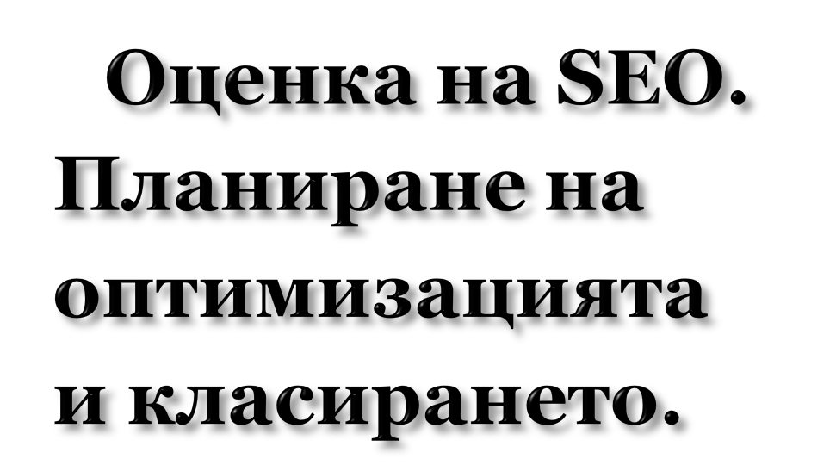


Nikolay Chochev
Technical Trainers
Chochev.EU Team
http://chochev.eu/seo/
Notes:
© Software University Foundation – http://softuni.org
This work is licensed under the Creative Commons Attribution-NonCommercial-ShareAlike license.

Slide 2
За какво ще говорим?
SEO
Маркетинг
Вътрешни фактори
Външни фактори
Поведенчески фактори

Slide 3
SEO
Класиране - комплексна работа, насочена към подобрение на позиции на сайта в търсенето.
Извличане на бизнес-изгода в резултат на посещения на целеви потребители

Slide 4
3 типа въздействия
въздействие на вътрешни фактори;
въздействие на външни фактори;
въздействие на поведенчески фактори.

Slide 5
План на доклада
SEO чеклист
Реализация "Вътрешни фактори"
Измерване

Slide 6
Планиране
SEO чеклист

Slide 7
SEO Чеклист
I. Анализ на ключови думи:
целева аудитория
Подбор на ключови думи:
  brainstorming (A&B)
  Google Keyword Tool (Stat&ideas)
  Google suggest (ideas)
  Анализ на съществуващ трафик на сайт (GA)
  анализ на конкуренцията (title, description, content)
разширение на ядро ключови думи:
  думи, фрази, съчетания (_продукт_+купи+цена+снимка+размер+дата+...)
  синоними
Анализ на получения дотук списък в KWT (брой търсения) и брой резултати в SERP по всяка дума
гледаме бъдещето: трендове, идеи.

Slide 8
SEO Чеклист
II. Структура на сайта
Групиране
  групиране на ключови думи в категории, подкатегории...
  дърво категории
Оптимизиране на структурата
  всяка страница на 2 клика от главната
  линк от главната страница към важни целеви
  breadcrumbs http://optimization.bg/webmaster-tools/rich-snippets-breadcrumbs/
  sitemap.html, sitemap.xml
Оптимизация на url-адреси
  отразяваме структурата на сайта
  sef url .com/shop/notebook/asus/x501a
  кратки url-адреси

Slide 9
SEO Чеклист
III. SEO Одит
Технически:
  Чист, подреден генериран html код, по възможност валидиран w3c
  скорост на зареждане (под 3-5 сек)
  ако е флаш, да съдържа контент за индексация
  dev, тестови домейни затворени за индексация
  lang, encoding
Дублиране
  www/non-www
  главна страница index.php/html
  сортиране
  странициране
  сесии
  търсене
профил в Google Webmaster Tool http://www.google.com/webmasters/
  Грешки в сайта crawl-errors
  Оптимизация->Поробрения в HTML: дублиране на title, meta description
No-cloacking - търсачките и потребителите виждат едно и също
Стабилен хостинг

Slide 10
SEO Чеклист
IV. Контент
Title
  title < 70 символа
  напълване с 1-2 ключови думи
  красиво и кликаемо заглавие
  важни думи - в началото на заглавие
  УНИКАЛНО заглавие
Снипет (meta description, структурирани данни)
  <130 символа
  генериране на описание, отговарящо на ключовата фраза, да привлича внимание, call2action
  структурирани данни (микроформати) http://optimization.bg/webmaster-tools/about-microformats/
Оптимизация на съдържанието
  уникално съдържание
  коректно форматиране h1-h6
  ключова дума в съдържанието
  липса на скрит текст
  липса на копия на текста
  ключови думи в alt на изображението
  без pop-up
  минимум 250 думи

Slide 11
SEO Чеклист
V. Линкове
Оптимизация на вътрешни линкове
  всяка страница да има поне един текстов линк
  брой линкове на страница <100
  анкор-линкове на вътрешни линкове
  преки линкове, които се индексират от ботове (javascript...)
Контрол на изходящи връзки
  минимално количество външни линкове
  нерелвантни линкове, user-generated линкове - rel=nofollow
  без обмяна на линкове и тези към директории/каталози
Външни линкове
  Отчет с външни линкове (gwt, ahrefs), цел - положителна динамика на ръста
  стремете се към non-анкор линкове (директно url адреса http://...)
  лекция на Калин http://academy.telerik.com/student-courses/web-design-and-ui/seo-course/resources-2013

Slide 12
SEO Чеклист
VI. Социализация
Социални мрежи
  страница в социални мрежи (Facebook, Google+, twitter)
  Коментирайте, давайте съвети
  линкове от сайта към СМ
  социални бутони
Блог
  интересни полезни статии, генериращи диалог
  ново съдържание от блога -> СМ
  guest blogging
  социални буторни
Репутация
  следете, какво пишат за вас в СМ, блогове, форуми - направете комуникация
  използвайте Google Alerts

Slide 13
SEO Чеклист
Това е :-)
Анализ на ключови думи
Структура на сайта
SEO Одит
Контент
Линкове
Социализация
Използвайте този чеклист.

Slide 14
Вътрешни фактори
Комплексна работа върху/със/около и зад сайта
Работа с домейна
Работа със сървъра

Slide 15
Външни фактори
Използване на странични ресурси за препратки към сайта

Slide 16
Поведенчески фактори
Статистика на посещения на сайта, която предоставяме на търсачката.
Юзабилити

Slide 17
SEO
Вътрешни Външни
Поведенчески

Slide 18
Вътрешни фактори
HTML код и тагове Валидация на кода, тагове: тайтъл, h1/h2, форматиране на текст, метатагове. Търсачките отчитат текстово съдържание на тагове и оттам формира съдържание на страниците
Текст не само обем, но и наситеност на ключовите думи, Уникално и полезно съдържание, да не се дублира по другите страници
Сървър инструкции за робота при индексацията. Инструкции при преместване на страници, изтриване на грешки. Важно е инструкциите да са по спецификациите на търсачката и много се внимава за грешки.
URL изглед на урл-а, дължина и уникалност. Златно правило: една страница<-> един адрес!
Времеви променливи възрастта на сайта, динамика на ново съдържание
География географско разположение на сървъра, задаване на регион на сайта
Линк-структура структурирана навигация с коректни линкове, коректно предаване на линк-тежестта, актуалността им и клик-карта
CMS
Ресурси и инструкции на търсачката работа с robots.txt, sitemap.xml и перманентна работа с Google Webmaster Tools.

Slide 19
Вътрешни фактори
Въздействие и работа върху тях не може да се автоматизира
Изисква най-много времеви ресурс. В идеален случай - перманетно по план.
20% вътрешна оптимизация - 80% резултат
Най-обемен дял в SEO

Slide 20
Вътрешни фактори
Реален кейс:
80% работа с вътрешните фактори гарантира вход в ТОП30

Slide 21
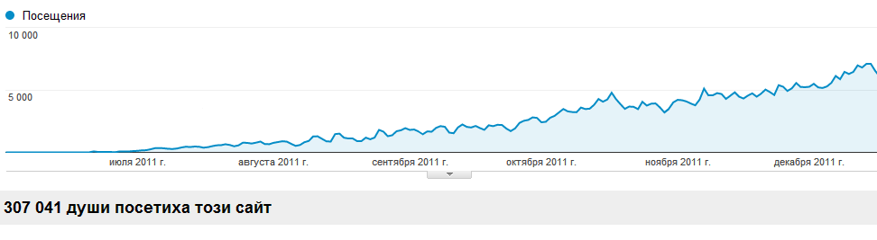
Но си струва :-)

Slide 22
Етап 1
Етап 1 SEO - чеклист
ключови думи
анализ на конкуренцията
разпределение на ключовите думи по целевите страници
ТЗ за написване на текстове
одит на вътрешни фактори
ТЗ за оптимизация
  генериране на отчета
  предаване в ясен вид на програмиста
  доработка на сайта (въпреки, че създатели на сайта гарантират оптимизиран сайт, % е много малък )

Slide 23
Етап 2 "Класираме"
Външни фактори
  засилване със социални сигнали и социалки
  натурално натрупване на линкове
  "обади се на приятел"
Повторен одит на вътрешни фактори
Текстове, ново съдържание
Доработка на сайта

Slide 24
Етап 3 "отново вътрешни фактори"
текстове губят уникалност
  крадат го. Решение - пренаписване
контрол върху програмиста
  примерно, 302 вместо 301 редирект
  след всяко ТЗ, проверка. След проверка - ново ТЗ
експериментални промени
  наситеността на ключовите думи
  реализация на микроформати
конкуренцията не спи
проверявайте си контент-мениджъра

Slide 25
Важно правило
Контролирайте за грешките
персонал
оптимизатор, агенция
програмист
и ...
sale

Slide 26
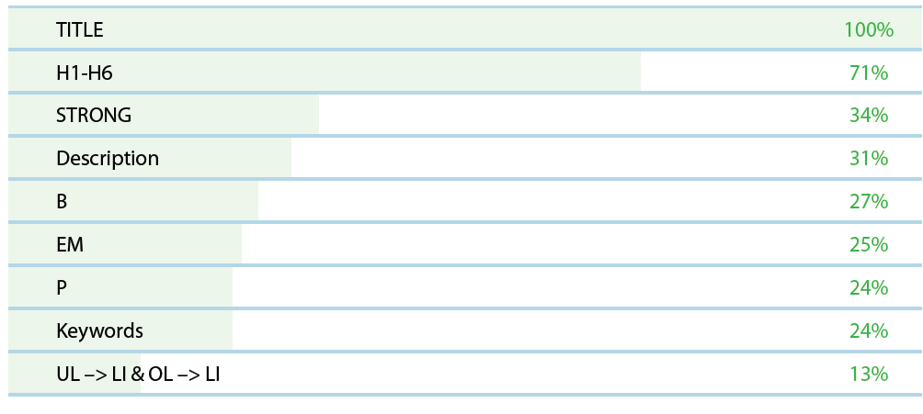
HTML тагове
Влияние на html тагове на тежестта на ключовата дума

Slide 27
HTML тагове
Валидация на кода w3c.org
  работа с тагове със смислово текстово значение
    всеки таг има свое предназначение
Поводи за валидация:
h1-h2.. таг е част от дизайна или нав. меню
h1-h2.. се пресича с линк
други пресичания на ключовите тагове

Slide 28
HTML тагове
2. <TITLE>
заглавие на страницата ви
адски важно
всяко заглавие уникално
наситеност на думата - 1
примамлив, съдържателен и да продава
мислете за "опашката" (специално за онлайн магазини с много продукти) - промяна само на едната дума в заглавието може подобри класирането по много нови думи-опашки.

Slide 29
HTML тагове
3. H1-H6
втори по значимост след TITLE
! h1 - само веднъж на страницата (заглавие на документа - "Матраци от _фирма А_")
! h2-h6 - заглавия на азбаци
! да не се използва като част от дизайна или за първата "seo" дума след отварящият таг <body>
Пример: сайт Wordpress след преместване на h1 от дизайна в текст, се "закова" в ТОП2

Slide 30
HTML тагове
4. <b> <strong>
визуално привличане на внимание
<b> - "физическо" удебеляване
<strong> - "логично" удебеляване
За предпочитане: <strong>

Slide 31
Контент
Съдържанието постоянно се краде или добронамерено се копира
Спасение има:
author, publisher в google+ (презентацията на Васил Тошков http://www.slideshare.net/cloxy)
след поява на ново съдържание:
  fetch as google and indexing (GWT)
  бързо споделяне в социални мрежи

Slide 32
Контент
Глупави грешки:
o английско, а английско и подобни в текст на кирилица
граматични грешки
автоматично орязване на текста

Slide 33
Контент за портали и онлайн магазин
При много продукти и невъзможност за ръчно генериране
Формули за генериране на мини-описания:
title: [title на страница] [title на категория] [title на сайта]
title: [име на продукта] [цена, описание, характеристики]

Slide 34
Контент за портали и онлайн магазин
При много продукти и невъзможност за ръчно генериране
Формули за генериране на мини-описания:
description: Мартаци тип [име на продукта] от [фирма А]. Достъпни цени, гаранция и консултации онлайн и на [телефон]

Slide 35
Сървър
Следете кодове на сървъра:
200 - ОК
301/302 ... - редиректи
404 - not found
Типични грешки:
200 вместо 404
301/302 вместо 404
Инструменти:LiveHTTPHeader FF, http://headers.cloxy.com/

Slide 36
Дубликати
Защо са вредни?

Slide 37
Дубликати
Вредни за търсачката:
разходи за допълнителни ресурси

Slide 38
Дубликати
Вредни за оптимизатора/клиента:
1. "теч" на линк-тежестта
2. друга целева страница
3. контента губи уникалност
4. "загуба" на целева страница

Slide 39
Дубликати
Обобщени проблеми:
често търсачката елиминира "правилни" целеви страници от индекса, защото не е в състояние да дефинира, коя от дублираните страници е с приоритет;
сайтове с много дублирано съдържание не се индексират напълно
грубо казано - загуба на котрол върху класирането

Slide 40
Дубликати
Класификация:
1. www/non-www, index.php/html ...
Задача: 1 страница - 1 url

Slide 41
Дубликати
Класификация:
1. www/non-www, index.php/html ...
Примери:
http://www.site.bg/
http://www.site.bg/index.php, http://www.site.bg/index.html
http://site.bg/
https://www.site.bg/
Решение:
301 редирект
настройка на robots.txt
настройка в google webmaster

Slide 42
Дубликати
Класификация
2. Смяна на директории (канибализация)
Примери:
http://www.site.bg/cat1/cat2
http://www.site.bg/cat2/cat1
http://www.site.bg/cat1/product_id_N/
http://www.site.bg/cat2/product_id_N/

Slide 43
Дубликати
Класификация
2. Смяна на директории
Решение:
настройка на cms
rel canonical към базисен url
редирект

Slide 44
Дубликати
Класификация
3. Динамични url
Пример:
http://www.site.bg/index.php?cat=281&prod=9382
Решение:
http://www.site.bg/dir-281/9382
http://www.site.bg/9382
Редирект от динамични към rewrite url.

Slide 45
Дубликати
Класификация
4. Сесии
http://www.site.bg/9382.php?sessid=5631
Проблем: генерира безброй дублирания
Решение:
премахване на сесии
или
robots.txt, rel canonical, crawl url parameters google webmaster

Slide 46
Класификация
5. Липса на 404 отговор на сървъра
Проблем:
несъществуваща страница връща код 200
Решение: настройка на хедърите да връщат коректен отговор

Slide 47
Дубликати
6. Излишни параметри в url
Търсене
http://www.site.bg/?search="ъглово легло"
Сортиране, филтриране
http://www.site.bg/cat_281?ProductSort=2
http://www.site.bg/cat_281?recordsPerPage=10

Slide 48
Дубликати
Класификация
6. Излишни параметри в url
Решения:
rel canonical
robots.txt
crawl url parameters google webmaster
noindex, follow

Slide 49
Дубликати
Класификация
7. Ref-линкове
Пример:
http://www.site.bg/cat_567/index.html?agent=241
Решение:
301 редирект
rel canonical

Slide 50
Дубликати
Класификация
8. частично дублиране: meta desc, title, h1
За meta desc и title:
Google Webmaster-Оптимизация-Подобрения в HTML
За h1...: ръчно

Slide 51
Дубликати
Класификация
9. Тестов/dev сървър
Пример:
http://test.site.bg/* = http://www.site.bg/*
Има ли го?
site:domain.com -site:www.domain.com -inurl:domain.com*

Slide 52
Дубликати
Класификация
9. Тестов/dev/demo сървър
Решение:
deny from all .htaccess
robots.txt
rel canonical

Slide 53
Дубликати
Класификация
10. "Стари методи" за споделяне
версия за печат/.pdf
изпрати на приятел
Пример:
http://www.site.bg/create_pdf.php?HID=212
Решение:
<a href="http://www.site.bg/create_pdf.php?HID=212" rel="nofollow">PDF версия</a>
robots.txt
Disallow: *create_pdf.php*

Slide 54
Дубликати
Класификация
11. Странициране
Пример:
http://www.site.bg/cat23/page/2
...
http://www.site.bg/cat23/page/14
Решение:
rel="prev", rel="next"
noindex, follow

Slide 55
Дубликати
Класификация
12. Други специфични за конкретен cms
мултиезични обърквания (страница на англ. без превод зарежда бг съдържание)
wordpress и интервали в url
http://www.site.bg/postname%20/
други
Преглеждайте редовно раздел
"Подобрения в HTML" в Google Webmaster

Slide 56
Дубликати
Класификация
13. "работни" страници
login/register/lost password
за онлайн магазини - страници около количката
не са необходими за индекса
Решение:
a href rel nofollow
Disallow robots.txt

Slide 57
Дубликати
Класификация
14. Смяна на url
Ъпдейтната страница е достъпна на два адреса.

Slide 58
Дубликати
Резюме
Основни обикновени решения:
robots.txt
301 редиректи
описване на параметри в Google Webmaster
Advanced решения:
noindex, nofollow
rel canonical

Slide 59
Дубликати
Резюме
Основни задачи:
премахване на дублиран контент
затваряне за индексация на дублиращ, но важно за потребителя съдържание

Slide 60
Дубликати
Robots.txt не е панацея.
Сайтове с голямо ядро long tail (онлайн магазини, каталози) рядко изключват страници с robots.txt - със сайта се работи силно технически. Затваряйки за индексация, страниците пак получават линк-тежест, но не я връщат.
Сайт с толкова перфектна структура, че да не се налага част от съдържанието да се "скрива" в robots.txt се класира по-добре.

Slide 61
Дубликати
Резюме
Видяхме основни типове дублирания и възможни решения как да се борим с това.

Slide 62
404 Not Found
404 грешки вътрешни проблеми на сайта
404 грешки външни (форуми режат линкове и прочие)
Най-удачно е в 404 страница да се генерира карта на сайта (пример: http://bright-care.net/dsfdsfdsfds)

Slide 63
Мултиезични
мултиезични и липса на инфо на друг език (не генерира дублиран url)

Slide 64
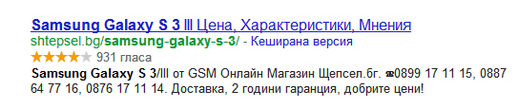
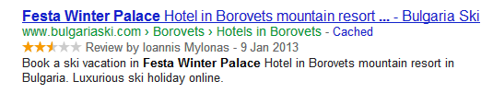
Микроформати
Микроформати и колко е лесно и сложно да се реализират в един сайт
rere
hreview
review & breadcrumb
Време за реализация и резултати - от 1ден до 6+ месеца

Slide 65
Микроформати
http://support.google.com/webmasters/bin/answer.py?hl=en&answer=99170
презентациите на Васил Тошков от Cloxy http://www.slideshare.net/cloxy

Slide 66
Микроформати
!NB
използвайте само един маркъп
тест http://www.google.com/webmasters/tools/richsnippets
очаквайте резултат в рамките на 48 часа (ръчно fetch as google and index)
ако не става, използвайте rich snippets feedback (реагират светкавично)

Slide 67
Социални сигнали
На всяка целева страница задължително:
google +1 button
facebook like/share button

Slide 68
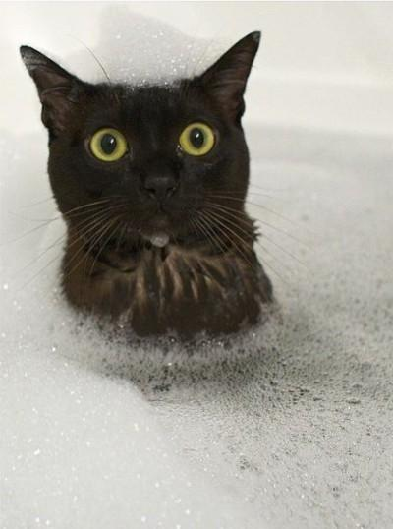
Край
дотук със SEO

Slide 69
Измерване
Успех?

Slide 70
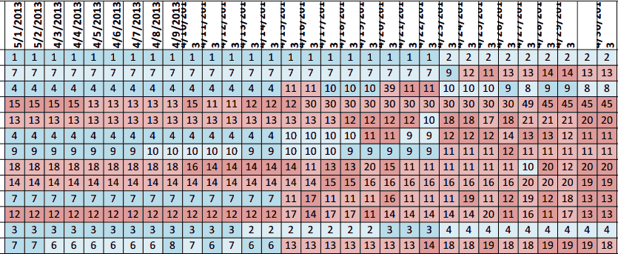
Измерване
Позиции на сайта в Google

Slide 71
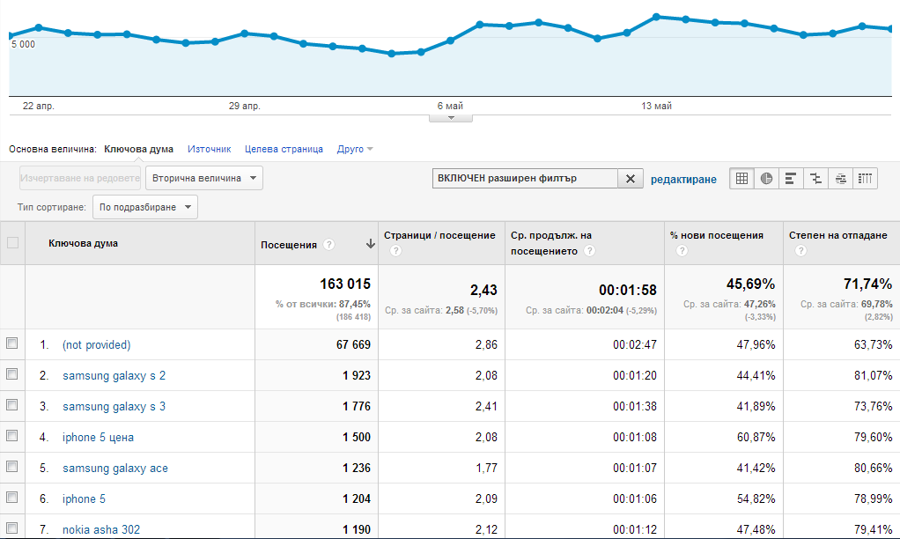
Измерване
Трафик по тези ключови думи

Slide 72
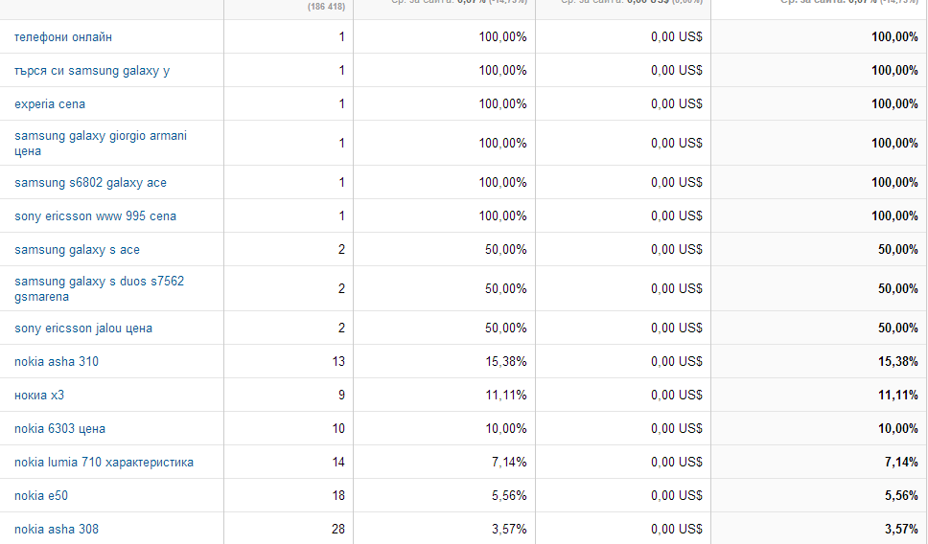
Измерване
Настройка на Goals и сегментиране по канал

Slide 73
Измерване на резултат от SEO
погледнете банковата ви сметка
питайте счетоводителя
по-конкретно:
ROI
KPI
$

Slide 74
Въпроси????

